Slide 1
Adriano Galan da Silva RA: 1110481912055
Gustavo Araujo Narciso RA: 1110481912045
Karine Medeiros dos Santos RA: 1110481922030
Leonardo Mendes Gomes dos Santos RA: 1110481912032
Roberto da Silva Mitsunari RA: 1110481912027

Slide 2
INDÚSTRIA 4.0
Sociedade e Tecnologia

Slide 3
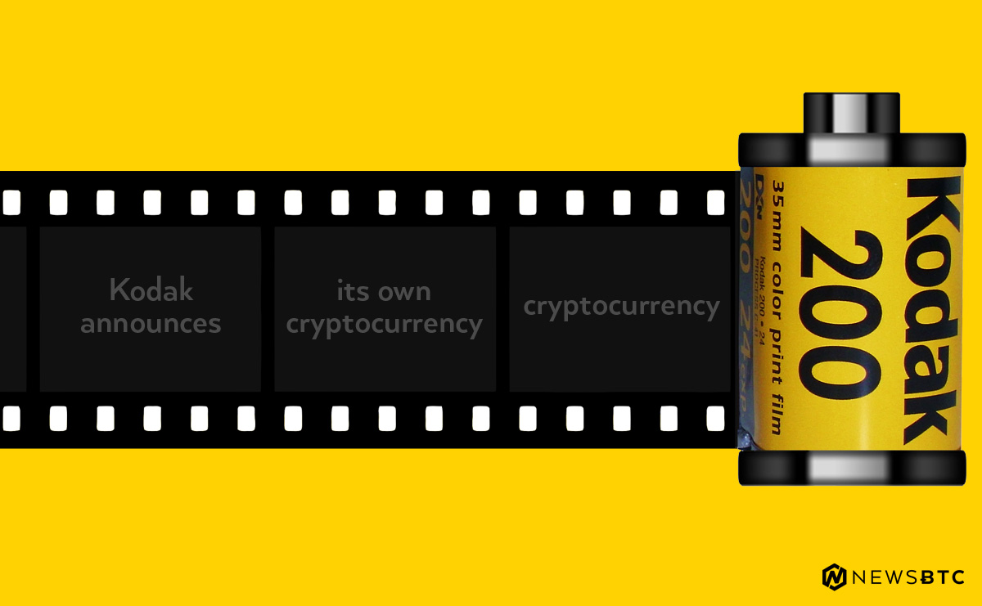
Fundada em 1888, por George Eastman,
o inventor do filme fotográfico.
1998
170 Mil
85%

Slide 4
Em 2012 declara falência

Slide 5
INDÚSTRIA 4.0
4ª Revolução Industrial

Slide 6
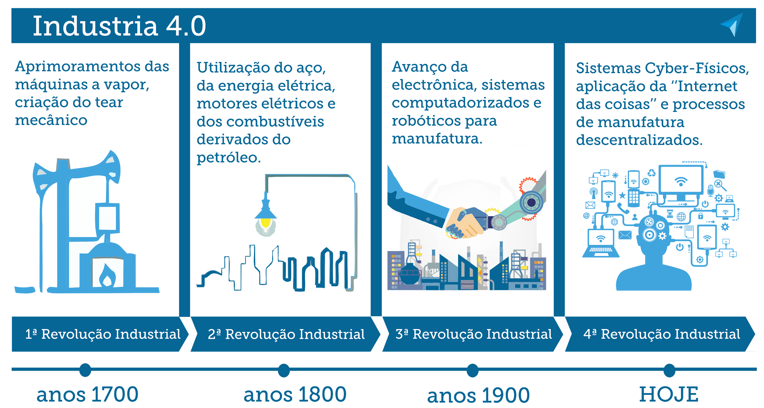
A Evolução da
Indústria 4.0

Slide 7
Fatores que definem a
Indústria 4.0

Slide 8
Fatores que definem a Indústria 4.0
Indústria 4.0 / Quarta Revolução Industrial
Tecnologias Digitais : IOT, IA, Big Data, Realidade aumentada, … ;
(- custo de produção e + produtividade);
“Fábricas Inteligentes” : Automatiza (+ rápido, + flexível, + confiável ). Linhas de montagem e produtos “conversam” ao longo do processo de fabricação.

Slide 9
Fatores que definem a Indústria 4.0
Interoperabilidade
Virtualização
Capacidade em tempo real
Computação cognitiva

Slide 10
Entendendo a
Indústria 4.0

Slide 11
Entendendo a Indústria 4.0
Internet das Coisas (IoT)
Interconexão de objetos cotidianos pela internet.
Internet Industrial das Coisas (IIot)
Uma das aplicações da IoT mas voltada a área indústrial

Slide 12
Entendendo a Indústria 4.0
Sistema Cyber-Físico:
Uma evolução dos sistemas embarcados tradicionais
É um sistema que entrelaça o físico e o virtual
Utiliza redes e sensores inteligentes

Slide 13
Entendendo a Indústria 4.0
Big Data:
Análise de grande quantidade de dados
Busca correlações entre os dados
Transforma dados não estruturados em dados estruturados
Agrega valor comercial as informações obtidas

Slide 14
Entendendo a Indústria 4.0
Segurança:
Mais seguro para os trabalhadores
Problemas na segurança dos dados nas redes industriais
Problemas com falhas de transmissão

Slide 15
Impactos na
Indústria 4.0

Slide 16
Impactos na Indústria 4.0
De acordo com publicação da Revista Exame, o relatório “A Internet das Coisas: serviços públicos, industriais e para o consumidor final – 2015 a 2020”, aponta que, entre 2015 e 2020, a base de objetos conectados vai aumentar 285% e alcançar 38,5 bilhões.

Slide 17
Impactos na Indústria 4.0
Impactos positivos:
Manutenção de ativos.
Facilidade do gerenciamento dos sistemas de produção.
Maior capacidade de operação e planejamento.
Desenvolver uma cultura organizacional de valorização da estratégia.

Slide 18
Impactos na Indústria 4.0
Impactos positivos:
Antecipação de deficiências no processo de produção.
permite aumento da eficiência da manutenção.
redução nas paradas de produção.
crescimento da produtividade dos equipamentos.

Slide 19
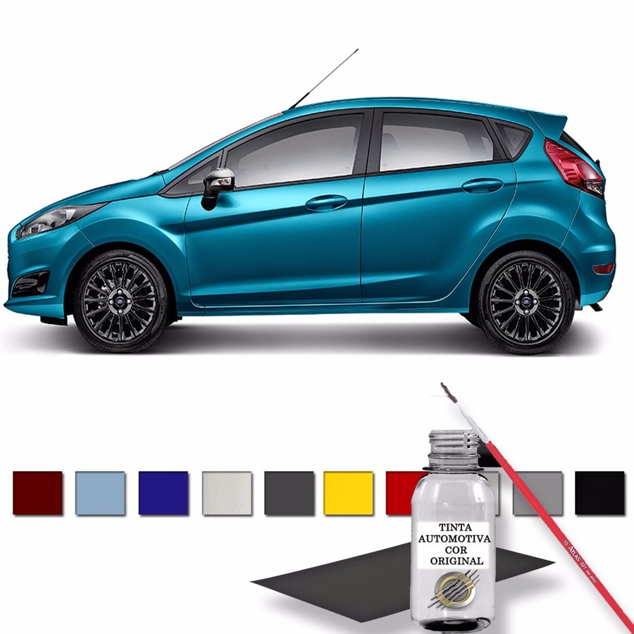
Impactos na Indústria 4.0
Impactos positivos:
Produção mais flexível.

Slide 20
Impactos na Indústria 4.0
Impactos negativos:
Ciberataques.
Desemprego.
Em 2016, uma pesquisa feita junto a empresários de 15 economias estimou que as novas tecnologias suprimiriam até 7 milhões de postos de trabalhos em países industrializados nos cinco anos seguintes.

Slide 21
Como a empresa deve se preparar para os impactos da
Indústria 4.0

Slide 22
Como a empresa deve se preparar para os impactos da Indústria 4.0
➔ Estratégia
➔ Oportunidades
➔ Modelo de negócio
➔ Investimento em tecnologia

Slide 23
E no Brasil ?
Indústria 4.0

Slide 24
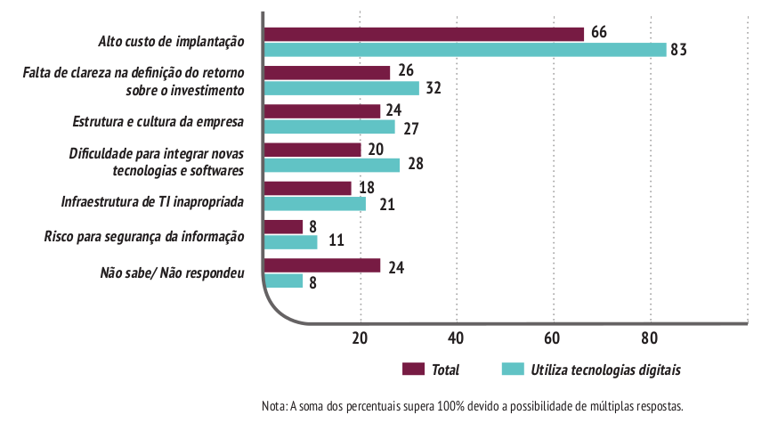
Indústria 4.0 no Brasil
Alto custo de implantação é principal barreira interna

Slide 25
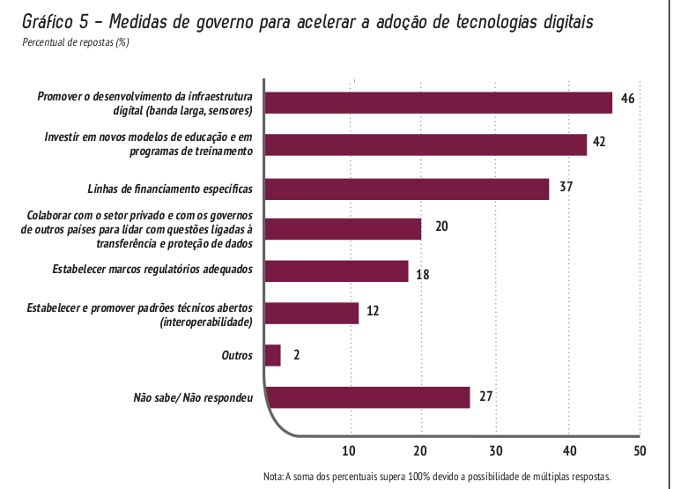
￼
Indústria 4.0 no Brasil
Qualificação do trabalhador é principal desafio entre fatores externos
Infraestrutura

Slide 26
Bibliografia:
https://www.totvs.com/blog/industria-4-0-saiba-o-real-significado/
https://blog.neogrid.com/industria-4-0-o-que-e-e-qual-o-seu-impacto-no-mercado/
https://www.citisystems.com.br/industria-4-0/
https://fia.com.br/blog/industria-4-0/
https://pt.wikipedia.org/wiki/Ind%C3%BAstria_4.0
http://repositorio.roca.utfpr.edu.br/jspui/bitstream/1/10544/1/PG_COELE_2018_2_01.pdf
-

Slide 27
Fim
Obrigado pela atenção

